Slide 1
আজকের পাঠে সবাইকে
শুভেচ্ছা

Slide 2
পরিচিতি
মোসা: রহিমা আক্তার
সহকারী শিক্ষক
মক্রবপুর সরকারি প্রাথমিক বিদ্যালয়
নাঙ্গলকোট, কুমিল্লা।
বিষয়ঃ বাংলা
শ্রেণিঃ ২য়

Slide 3
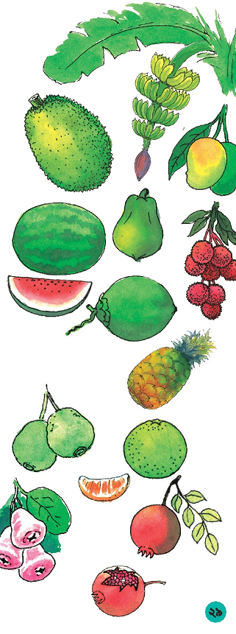
ছবিতে কী দেখতে পাচ্ছ?
নানা রঙের ফুল ও ফল।

Slide 4
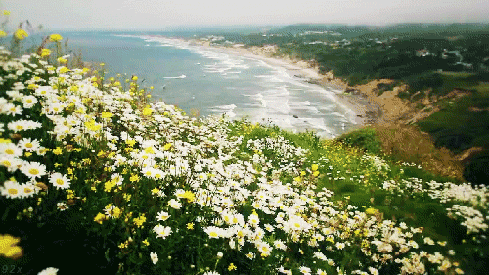
আজ আমরা পড়ব
নানা রঙের ফুল।
সময়ঃ ৪৫ মিনিট

Slide 5
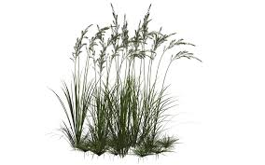
শিখনফল
শোনা
৩.২.১ পরিচিত ফুল সম্পর্কে শুনে বুঝতে পারবে।
বলা
২.৬.১ পরিচিত ফুল সম্পর্কে বর্ণনা পারবে।
পড়া
২.৬.১ পরিচিত ফুল সম্পর্কে পড়তে পারবে।
১.৪.১ যুক্ত বর্ণ ভেঙ্গে লিখতে পারবে।
২.৪.১ পরিচিত ফুল সম্পর্কে লিখতে পারবে।
লেখা

Slide 6
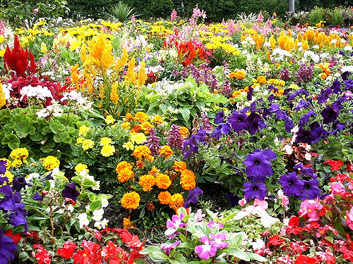
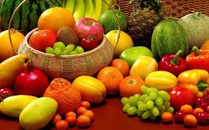
নানা রঙের ও নানা রকমের ফুল।
নানা রকমের ফল।
আমাদের দেশ ফুলের দেশ, ফলের দেশ। নানা রঙের ও নানা রকমের ফুলফল দেখা যায় সারা বছর জুড়ে।
ছবিতে কী কী দেখতে পাচ্ছ?

Slide 7
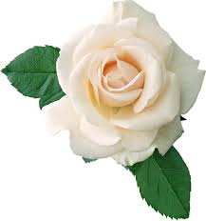
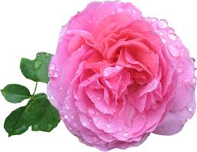
গোলাপ
ছবির ফুলগুলির নাম কী?
গোলাপ কী কী রঙের হয়?
গোলাপ ফোটে সারা বছর। লাল, সাদা, গোলাপি বিভিন্ন রঙের। গোলাপের সুগন্ধ আছে।

Slide 8
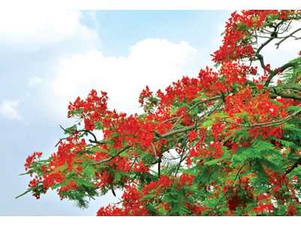
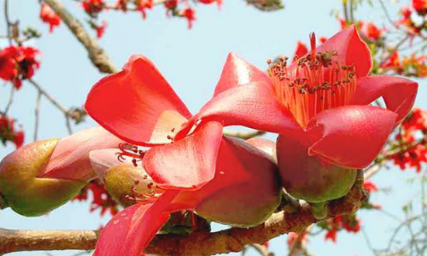
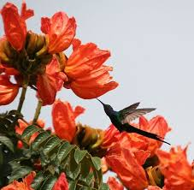
কৃষ্ণচূড়া
পলাশ
শিমুল
লাল রং নিয়ে ফোটে কৃষ্ণচূড়া, শিমুল, পলাশ। এগুলো দেখতে খুবই সুন্দর কিন্তু সুবাস নেই।
ফুলগুলি কোন রঙের?
ছবির ফুলগুলির নাম কী কী?
লাল রং নিয়ে কোন কোন ফুল ফোটে?
লাল রঙের।

Slide 9
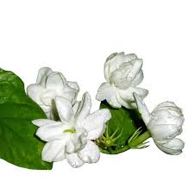
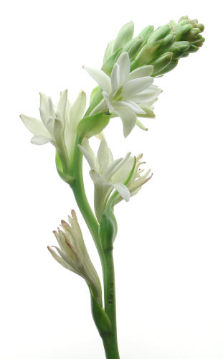
বেলি
রজনীগন্ধা
ছবির ফুলগুলির নাম কী কী?

Slide 10
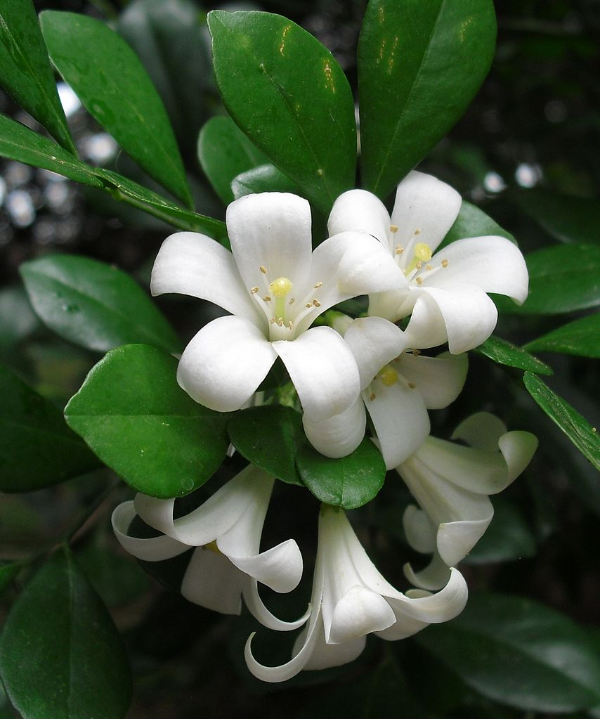
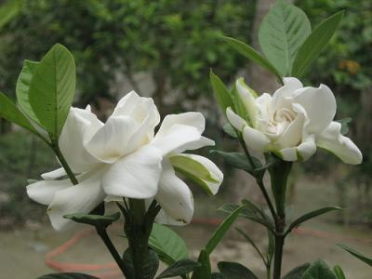
কামিনী
গন্ধরাজ
ছবির ফুলগুলির নাম কী কী?

Slide 11
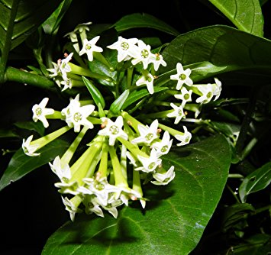
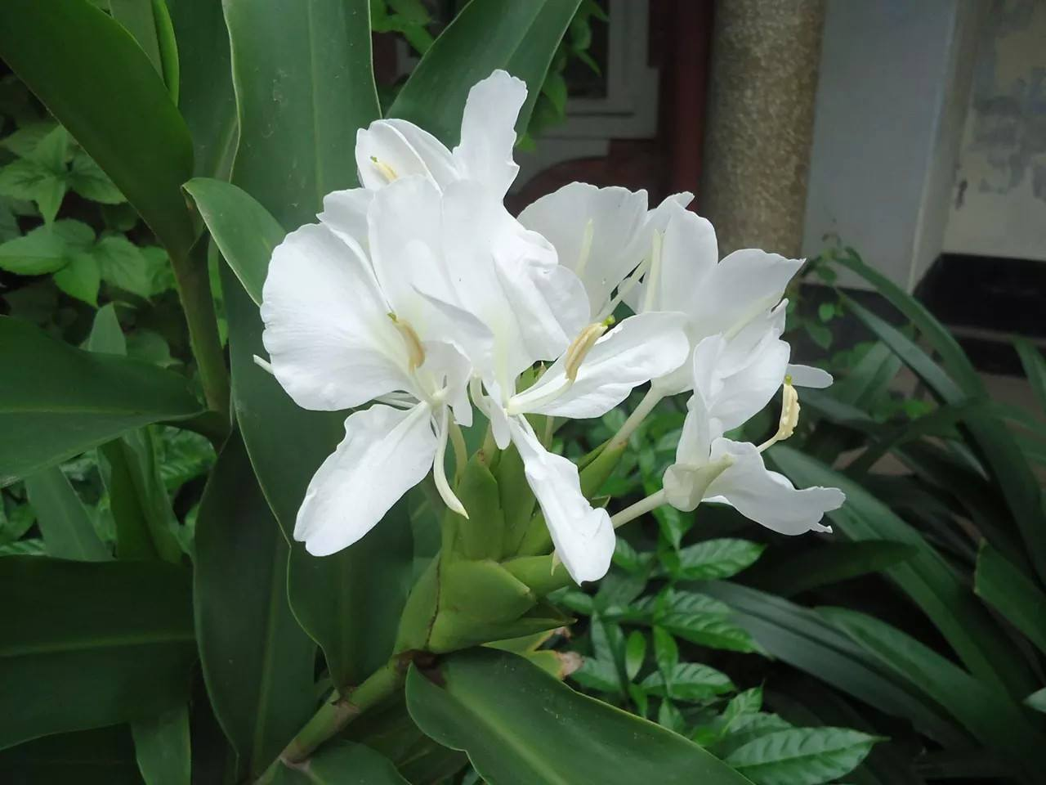
হাসনাহেনা
দোলনচাঁপা
ছবির ফুলগুলির নাম কী কী?

Slide 12
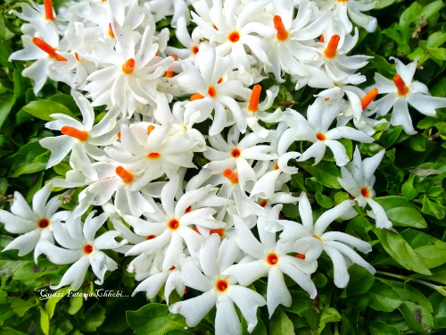
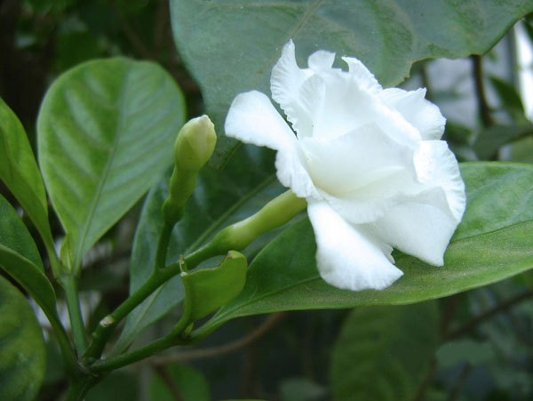
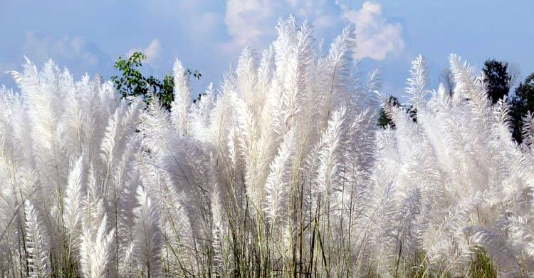
শিউলি
টগর
কাশফুল
ছবির ফুলগুলির নাম কী কী?

Slide 13
বেলি, রজনীগন্ধা, কামিনী, গন্ধরাজ, হাসনাহেনা, দোলনচাঁপা ও শিউলি ও ফোটে অনেক। এগুলোর মিষ্টি গন্ধ মন ভরিয়ে দেয়। এসব ফুলের রং সাদা। টগর ও কাশফুল ও সাদা।
সাদা রং নিয়ে কোন কোন ফুল ফোটে?

Slide 14
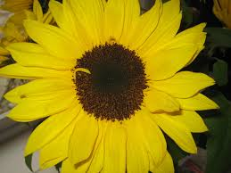
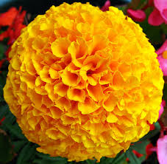
গাঁদাফুল
সূর্যমুখী
ছবির ফুলগুলির নাম কী কী?
সূর্যমুখী ও গাঁদাফুলের রং হলুদ।
কোন কোন ফুল হলুদ রঙের হয়?

Slide 15
একক কাজ
১. সাদা রঙে ফোটে এমন পাঁচটি ফুলের নাম লিখ।
২. হলুদ রঙে ফোটে এমন দুইটি ফুলের নাম লিখ।

Slide 16
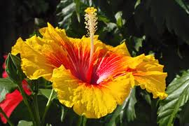
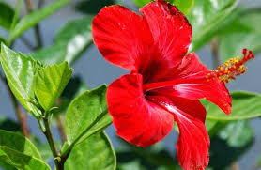
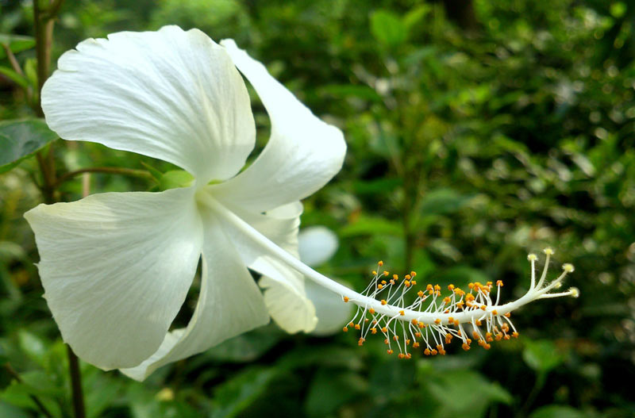
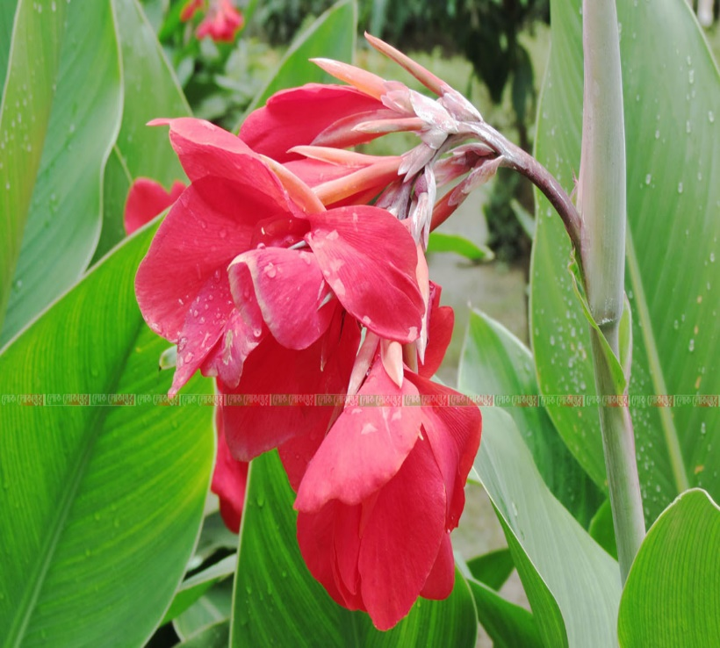
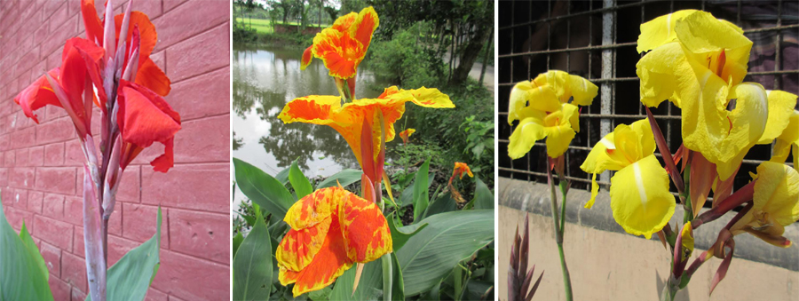
কলাবতী
জবা
ছবির ফুলগুলির নাম কী?
ছবির ফুলগুলোর নাম কী?

Slide 17
জবা ও কলাবতী ফুল নানা রঙের হয়।
জবা ও কলাবতী ফুল কী কী রঙের হয়?

Slide 18
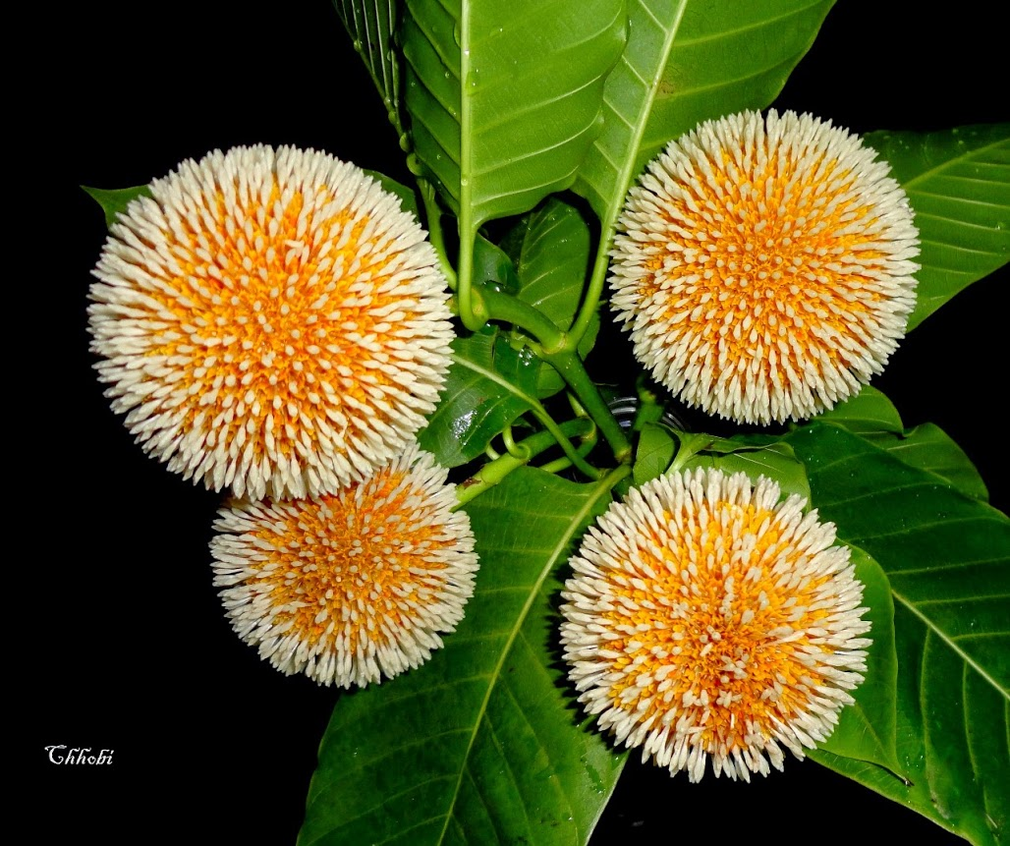
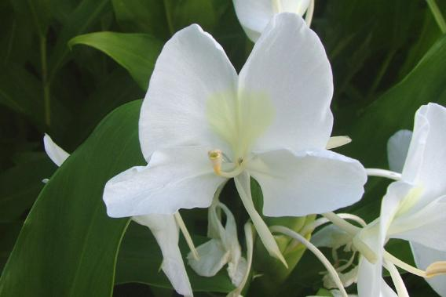
কদম
দোলনচাঁপা
কদম ফুল দেখতে খুব সুন্দর। সবুজ পাতার ভিতর ছোট ছোট নরম বলের মতো। দোলনচাঁপার চারটি সাদা পাপড়ি- ঠিক যেন প্রজাপতি।
ফুলগুলির দেখতে কেমন?
ছবির ফুলগুলির নাম কী কী?

Slide 19
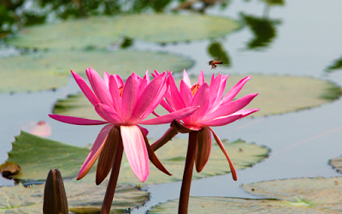
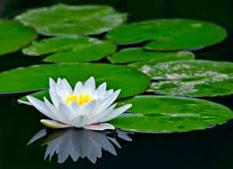
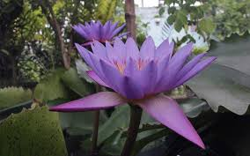
শাপলা
বিলে ঝিলে ফোটে শত শত শাপলা। ‍সাদা, লাল ও অন্য রঙের। সব ফুলই দেখতে সুন্দর।
ছবির ফুলগুলির নাম কী?
শাপলা ফুল কী কী রঙের হয়?

Slide 20
সরব পাঠ
পাঠ্য বইয়ের ২৮ পৃষ্ঠা খুলে ( আমাদের দেশ ফুলের দেশ, ফলের দেশ।……………….সব ফুলই দেখতে খুব সুন্দর।) পর্যন্ত উচ্চ স্বরে পড়ব।

Slide 21
যুক্তবর্ণ বিশ্লেষণ ও নতুন শব্দ গঠন
সুগন্ধ
ন্ধ
ন
ধ
অন্ধ
গন্ধ
কৃষ্ণচূড়া
ষ্ণ
ষ
ণ
উষ্ণ
তৃষ্ণা
সুন্দর
ন্দ
ন
দ
বন্দর
আনন্দ
কিন্তু
ন্ত
ন
ত
অন্ত
শান্ত

Slide 22
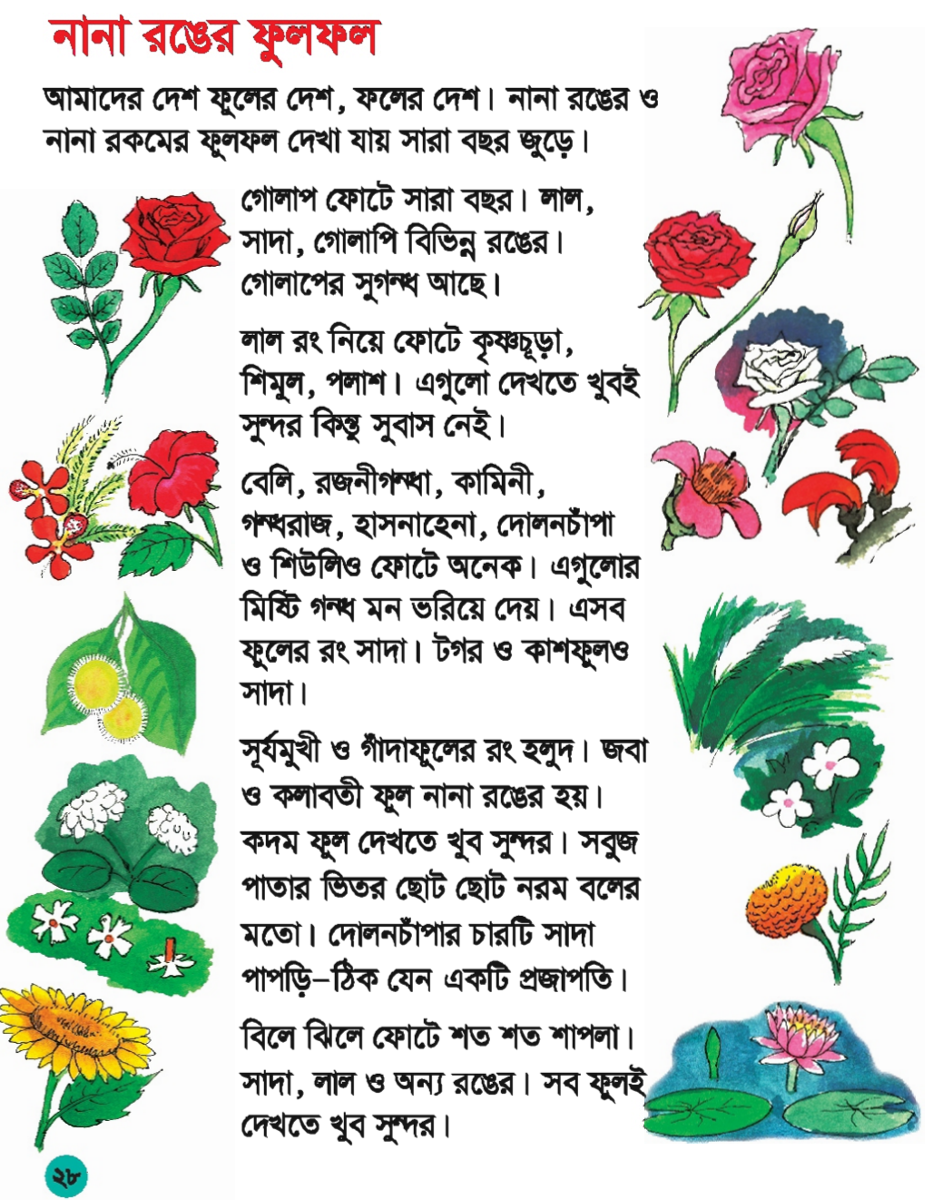
নিরব পাঠ
শিক্ষার্থীরা পাঠ্যবইয়ের ২৮ পৃষ্ঠা খুলে নিরবে পড়বে।

Slide 23
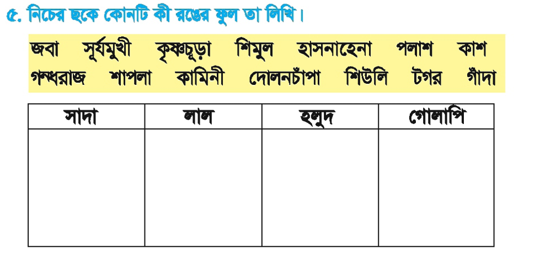
দলীয়কাজ
কাজঃ নিচের কোনটি কোন রঙের ফুল তা দলে আলোচনা করে ছক অনুসারে খাতায় লিখ।
জবা, সূর্যমূখী, কৃষ্ণচূড়া, শিমুল, হাসনাহেনা, পলাশ, কাশ, গন্ধরাজ, শাপলা, কামিনী, দোলনচাঁপা, শিউলী, টগর, গাঁদা।

Slide 24
মূল্যায়ন
১. কী কী ফুল লাল রঙের হয়?
২. কোন কোন ফুলের সুবাস নেই?
৩. কী কী ফুল বিভিন্ন রঙের হয়?
৪. কী কী ফুলের রং হলুদ?
৫. কোন ফুল দেখতে প্রজাপতির মতো?

Slide 25
বাড়ীর কাজ
পার্শ্বের চিত্রের ফুলটি সম্পর্কে ৩টি বাক্য লিখে আনবে।

Slide 26
সবাইকে ধন্যবাদ

